Slide 1
Персонифицированное финансирование дополнительного образования (пфдод): организация работы в системе. Методика, теория, практика
Панфилова А.А. – Зам. директора по УВР МБОУ ДО ДДТ,
руководитель Муниципального опорного центра
дополнительного образования детей г. Дивногорска
Дивногорск, 2020

Slide 2
Реализация приоритетного проекта
«Доступное дополнительное
образование детей»

Slide 3
Цель проекта
обеспечение к 2020 году увеличения числа детей в возрасте от 5 до 18 лет, обучающихся по качественным современным дополнительным общеобразовательным программам, в общей численности детей этого возраста до 70 – 75%
(Указ Президента Российской Федерации от 07 мая 2012 года № 599 «О мерах по реализации государственной политики в области образования и науки»)

Slide 4
Цитата:
«В каждом субъекте Федерации будет работать модельный центр дополнительного образования детей, а на федеральном уровне будет создан общедоступный навигатор по дополнительным общеобразовательным программам. С его помощью родители смогут выбрать образовательные программы сообразно стремлениям, уровню подготовки и способностям детей; в том числе и те, кто оказался в трудной жизненной ситуации…»

Slide 5
Материалы по внедрению ПФДОД:
Приказ министерства РФ «Об утверждении Целевой модели региональных систем дополнительного образования детей» от 03.09.2019 №467
Распоряжение правительства Красноярского края «О механизме перехода на ПФДОД» от 04.07.2019 №453-р
Письмо министерства образования Красноярского края от 25.12.2019 № 75-15249 «Об организации работы навигатора»
https://dvpion.ru/article.asp?id_text=435

Slide 6
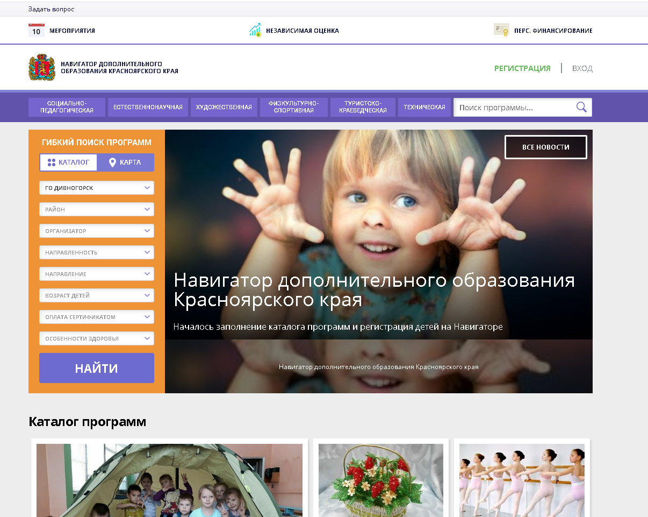
ГИС АИ «Навигатор»

Slide 7
Осуществление контроля образовательного процесса:

Slide 8
СЕРТИФИКАТ – ИНСТРУМЕНТ СТАТИСТИКИ
Электронная реестровая запись, устанавливающая возможность ребенка получать образовательные услуги в определенном объеме (в рублях)
Должен покрывать определенный объем услуг
(программу ДО целиком)
Может отличаться в зависимости от муниципалитета
2 статуса сертификата
Сертификат учета:
Позволяет записываться на любые программы ДО за счет муниципального задания или платные
Ведется персонифицированный учет
Сертификат финансирования:
Дополнительно можно записываться на программы, переведенные на ПФ
Основное ограничение – объем средств на сертификате
+
=

Slide 9
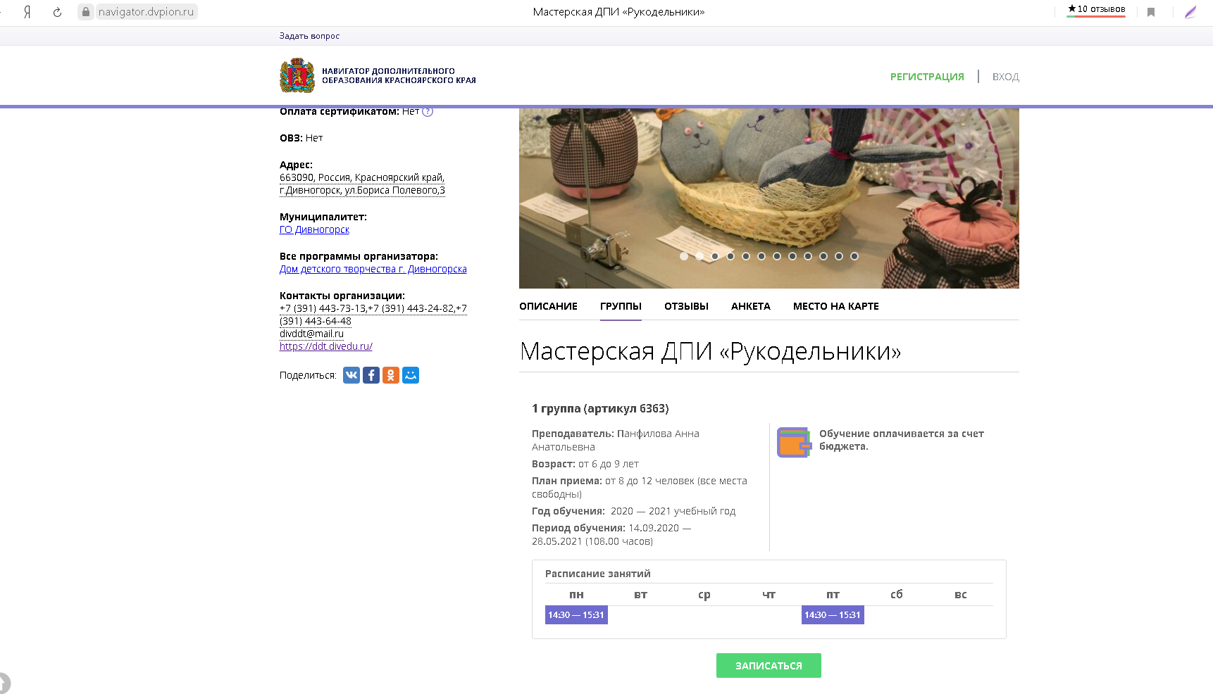
Сроки подачи документов:

Slide 10
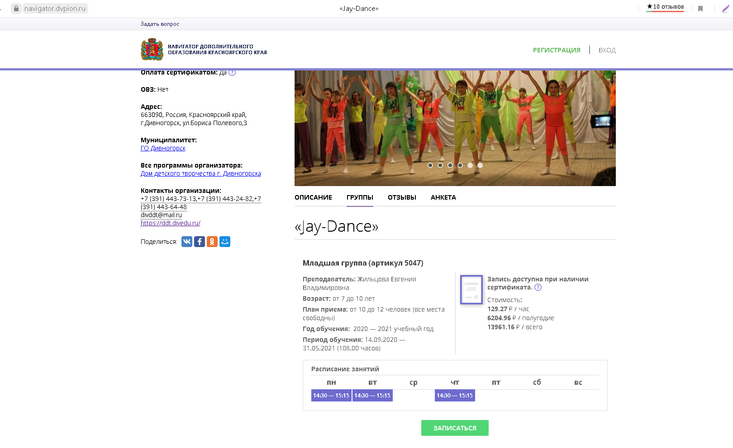

Slide 11
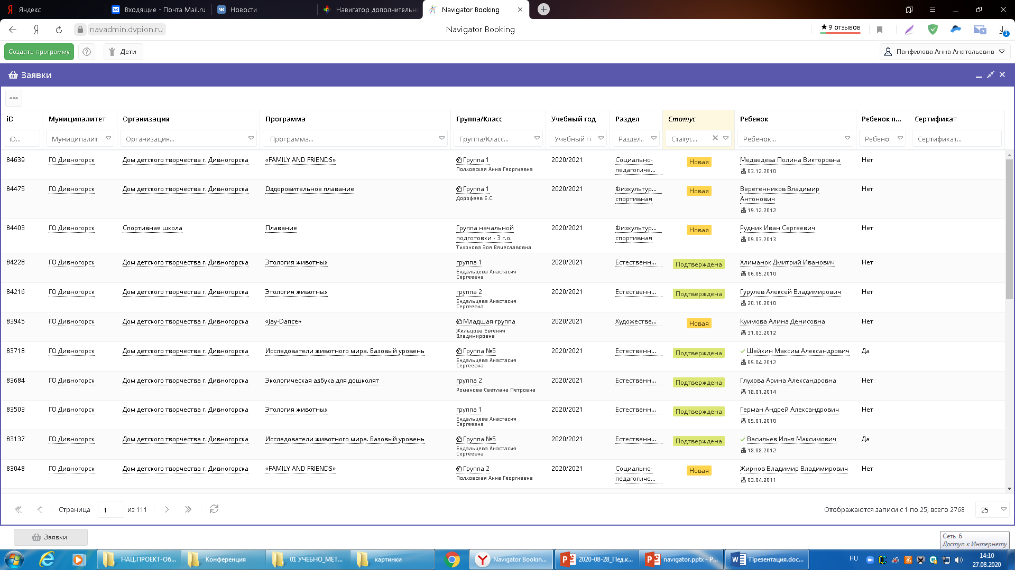
Аттестация в 2018-2019 учебном году:

Slide 12
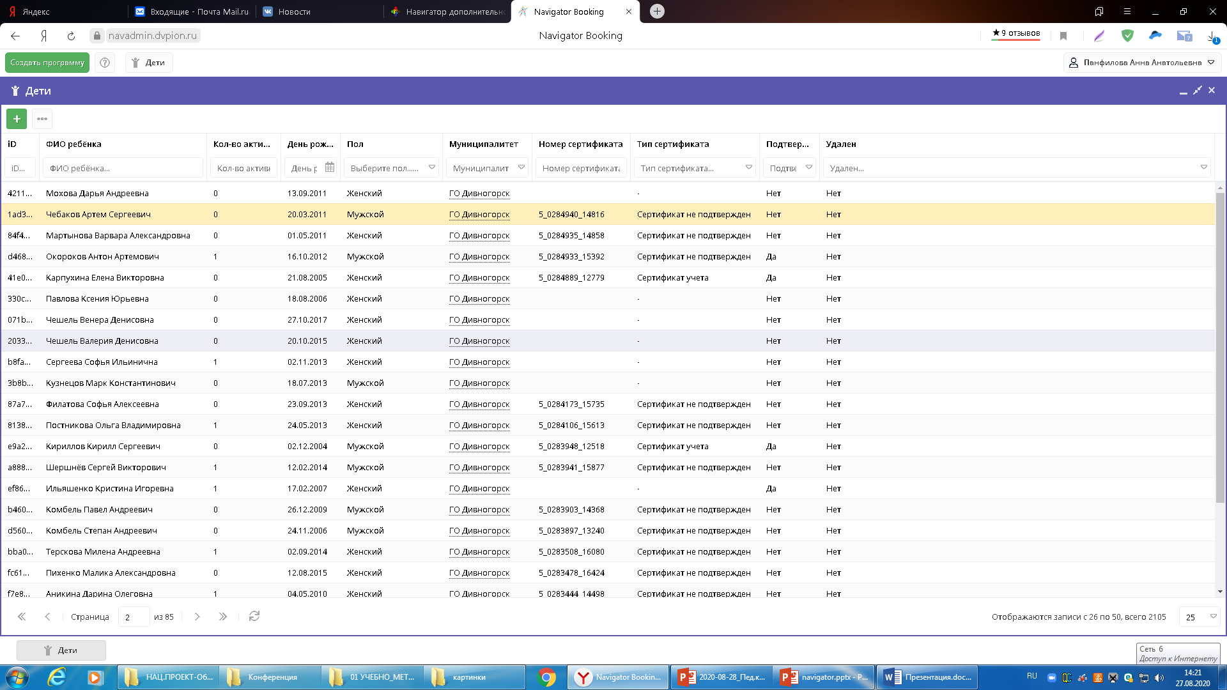

Slide 13
Прием в учреждения на программы ДО
Заявление о включении в систему персонифицированного финансирования;
Заявление об определении номинала сертификата;
Заявление о зачислении;
Договор об образовании

Slide 14
Спасибо за внимание!

